Slide 1

プレゼン
WD2A 友塚亮羽

Slide 2
コンセプト
「日々の小さなものを管理するアプリ」
↓
「BGM(曲)を獲得しながらタスクを消化していこう！」

Slide 3
アプリ名
TaskBeat(タスクビート)
日々後回しにするTask(やること)を
フレンドと楽しみながらBGM(曲)を獲得
してタスクを処理していくアプリ
Notes:
タスクを減らしてビーと(音) このページ移動をすることで ユーザーにとってこのページ移動をすることで得られるもの これができると何が良いか

Slide 4
ターゲット
大学生で課題が多くて苦しんでいる人

Slide 5
現状
する意味を感じない、、、
義務感がある、、、
シンプルすぎる、、、
todoだけやったら飽きてしまう、、
逆にたまりすぎる
↓
達成感×コンプ性×闘争心
達成感×コンプ性×闘争心
達成感×コンプ性×闘争心
達成感×コンプ性×闘争心

Slide 6
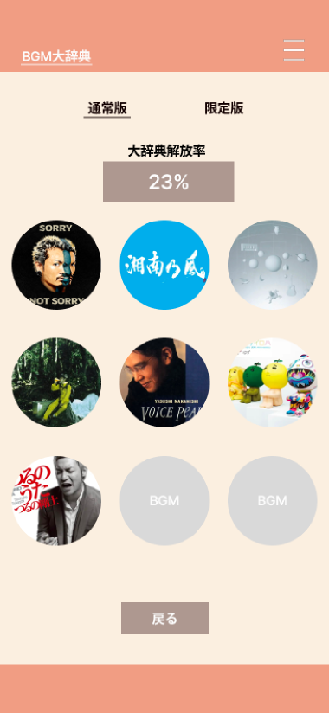
メイン機能
タスク終了毎にBGMを獲得でき
BGM大辞典で確認できる(１０個)
→
・有名なBGM
・少年少女時代のBGM
・有名アニソンBGM

Slide 7
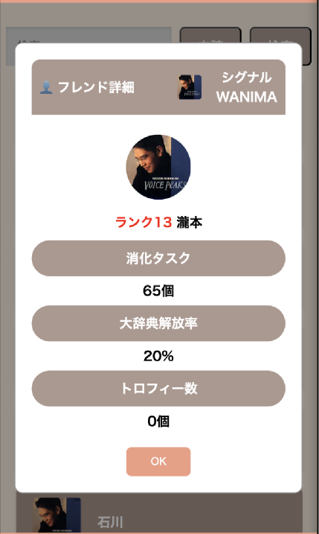
サブ機能
・友達やネットの進捗を見合える
・タスク処理数に応じた
プレイヤーレベル向上

Slide 8
デモ操作

Slide 9



使用言語
フロントエンド
バックエンド

Slide 10

ご清聴ありがとうございました

